Slide 1


ŠVÉDSKO
DÔCHODKOVÝ SYSTÉM
Andrea Kičurová
Karin Šrámková

Slide 2
ZAUJÍMAVOSTI
3. miesto
Allianz Pension Sustainability Index 2016
5. miesto
Melbourne Mercer Global Pension Index 2019
7,2 % HDP
na dôchodky
Predpoveď dôchodku

Slide 3
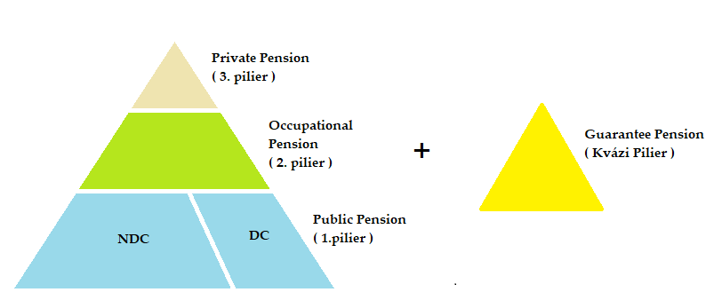
SCHÉMA ŠVÉDSKEHO DÔCHODKOVÉHO SYSTÉMU

Slide 4
KVÁZI PILIER– Guarantee pension
z verejných financií
dorovnanie na minimálny dôchodok
nárok na poberanie garantovaného dôchodku v plnej výške je od 65 rokov
obyvateľ Švédska aspoň 40 rokov od 25. roku života
získanie aspoň časti garantovaného dôchodku sú 3 roky
maximálny garantovaný dôchodok je SEK 99 312 (približne 9 146 €) alebo 25% z hrubého priemerného ročného zárobku
príspevok na bývanie

Slide 5
1. PILIER
povinný
nový a starý dôchodkový systém
nárok na poberanie dôchodku vzniká po dovŕšení 62 rokov
obyvateľ Švédska minimálne 40 rokov
dôchodkové limity – dolný limit: 1 809 € ročne horný limit: 44 425 € ročne

Slide 6
1. PILIER
Income pension (NDC) a Premium pension (DC)
Povinné odvody 18,5% -> Income pension 16%
Premium pension 2,5%
1. pilier + kvázi pilier = cca 60,9% dôchodku jednotlivca

Slide 7
1. PILIER - Income pension (NDC)
upravený „pay as you go“ systém
virtuálne dôchodkové účty
krytí sú všetci od 16 rokov
rovnovážny mechanizmus

Slide 8

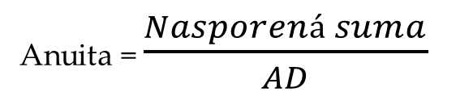
$AD=\sum_{k=n}^{∞}{\sum_{x=0}^{11}{\frac{P\left(k,x\right)F(n,k,x)}{12}}}$
Anuita = $\frac{Nasporená suma}{AD}$
AD (annuity divisor) = očakávaná dĺžka života pre osobu, ktorá odchádza do dôchodku vo veku n rokov (a 0 mesiacov)
P (k, x) = pravdepodobnosť, že osoba, ktorá dosiahla vek n, bude nažive vo veku k rokov a x mesiacov
P (k, x) = {$L_{k}$+($L_{k+1}$-$L_{k}$)*$\frac{x}{12}$}/$L_{n}$ $L_{k}$ = počet ľudí, ktorí sa dožili k rokov
P (k, x) = pravdepodobnosť, že osoba, ktorá dosiahla vek n, bude nažive vo veku k rokov a x mesiacov
P (k, x) = {𝐿_𝑘+(𝐿_(𝑘+1)-𝐿_𝑘)*𝑥/12}/𝐿_𝑛 𝐿_𝑘 = počet ľudí, ktorí sa dožili k rokov
F (n, k, x) = diskontný faktor od veku k rokov a x mesiacov do veku n rokov
F (n, k, x) = ${1.016}^{\{(n−k)−x/12\}}$
F (n, k, x) = diskontný faktor od veku k rokov a x mesiacov do veku n rokov
F (n, k, x) = 〖1.016〗^({(n-k)-x/12})

Slide 9
1. PILIER - Premium pension (DC)
plne sporivý systém – súkromné dôchodkové účty
špeciálny investičný fond AP7
materská dovolenka, PN, štúdium... – odvody platí štát
dedičné zisky
2 spôsoby vyplácania:
1) zakúpenie nominálnej anuity, predchádza investičnému riziku
2) zakúpenie variabilnej anuity, prostriedky ostávajú v podielových fondoch, jej výška závisí od výnosnosti fondu

Slide 10
2. PILIER -
OCCUPATIONAL PENSION
kvázi – povinný
plne sporivý
výška odvodov = 4,5% dôchodkového základu

Slide 11
Zamestnanecké systémy
SAF – LO – sporivý, príspevkový systém
- robotníci v súkromnom sektore
ITP – sporivý, príspevkový systém
- úradníci v súkromnom sektore
PA 03 – príspevkový systém + pay-as-you-go
- štátny zamestnanci
KAP – KL – príspevkový systém + pay-as-you-go
- zamestnanci krajských zastupiteľstiev a obcí

Slide 12
3. PILIER -
PRIVATE PENSION
dobrovoľné súkromné sporenie
možné zrážky na dani z príjmu
raz ročne výpisy so stavom ich virtuálnych účtov

Slide 13
Zdroje
http://www.oecd.org/els/public-pensions/PAG2019-country-profile-Sweden.pdf
https://umu.diva-portal.org/smash/get/diva2:1137156/FULLTEXT01.pdf
https://www.math.kth.se/matstat/seminarier/reports/M-exjobb13/130212.pdf
https://www.pensionfundsonline.co.uk/content/country-profiles/sweden
https://ec.europa.eu/social/main.jsp?catId=1130&langId=en&intPageId=4814
https://www.norden.org/en/info-norden/retirement-pension-sweden
https://info.mercer.com/rs/521-DEV-513/images/MMGPI%202019%20Full%20Report.pdf
https://opac.crzp.sk/?fn=detailBiblioForm&sid=C6B245BF6B3D130472BE1FE037FD&seo=CRZP-detail-kniha

Slide 14
ĎAKUJEME ZA POZORNOSŤ!

